Slide 1


CONHECENDO A DISTRIBUIÇÃO
Administração, Controle, Conferência, Monitoramento e Roteirização

Slide 2





SUBTÍTULO 1
Aqui você pode dividir seu texto
em tópicos.
Mas lembre-se de não sobrecarregar seus slides com conteúdo.
SUBTÍTULO 2
Aqui você pode dividir seu texto
em tópicos.
Mas lembre-se de não sobrecarregar seus slides com conteúdo.
SUBTÍTULO 3
Aqui você pode dividir seu texto
em tópicos.
Mas lembre-se de não sobrecarregar seus slides com conteúdo.
Aqui pode ter uma frase de efeito ou uma citação.

Slide 3


INTRODUÇÃO

Slide 4
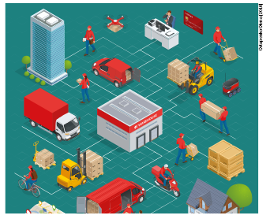
Inbound Logistics e Outbound Logistics
Logística de Suprimento
Fornece MP e componentes para a manufatura
Logística de Distribuição
Distribui os produtos da manufatura até os clientes

Slide 5
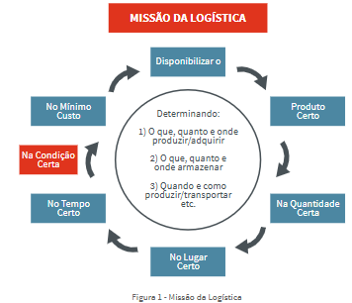

Slide 6



Rodovia Admar Gonzaga, 2765 | Itacorubi
88034-001 | Florianópolis – SC
0800 048 1212 | faleconosco@fiesc.com.br
sesisc.org.br/
sc.senai.br/

